Slide 1




ДИСЦИПЛИНА • ВВЕДЕНИЕ • ВЕБ-САЙТ
Проектирование
и разработка интерфейсов пользователя
Преподаватель Коляда Никита Владимирович
Вебинар 1

Slide 2








О ДИСЦИПЛИНЕ
ВЕБ ПРИЛОЖЕНИЕ
СЕМЕСТР 1
СЕМЕСТР 2
клиентская часть
серверная часть
Основы верстки веб страницы (HTML, CSS)
Основы разработки серверной части (NodeJs)
Основы применения скриптов (JavaScript)
Подключение к базе данных (mysql2)
Разработка многостраничного сайта по ТЗ
Разработка интернет магазина по ТЗ
Что будем изучать?

Slide 3
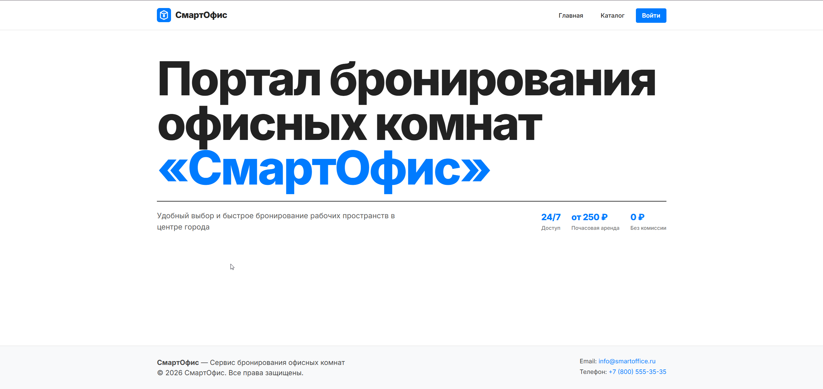
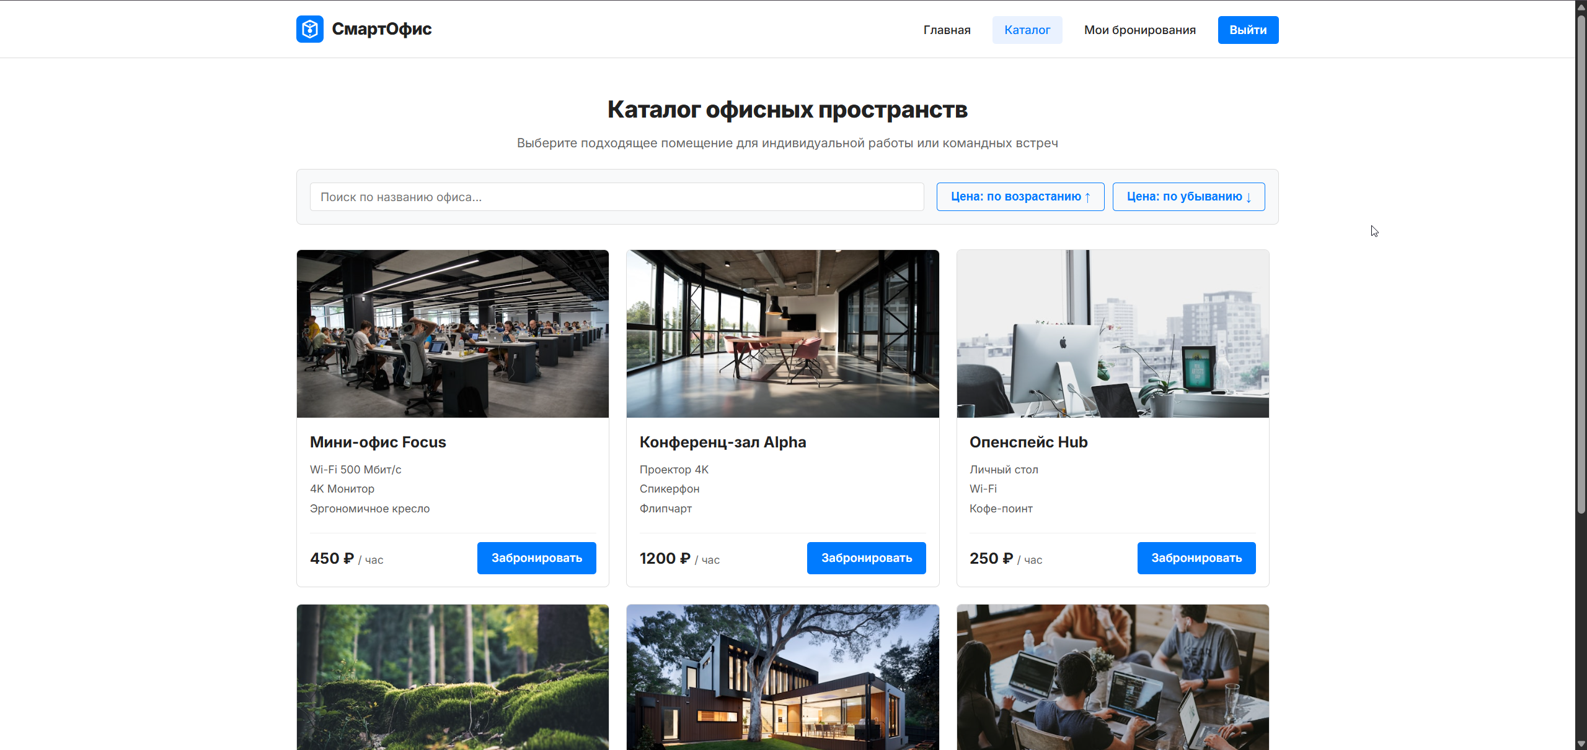
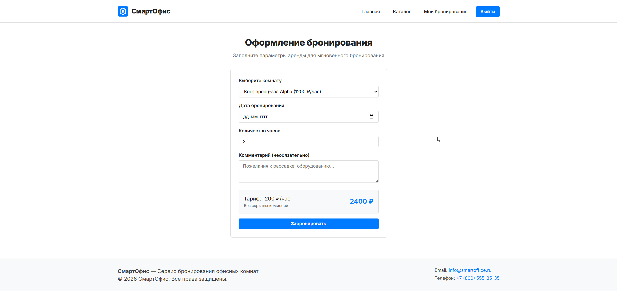
О ДИСЦИПЛИНЕ
ТЕМА:
Что создадим вместе?

Slide 4
О КУРСЕ
Продолжительность курса:
2 семестра
Объём в текущем семестре:
18 академических часов
Формат занятий:
9 вебинаров по 2 ак. часа + самостоятельная работа
Промежуточный контроль (Семестр 1):
Оценка по результатам промежуточной аттестации
Итоговый контроль (Семестр 2):
Экзамен
Сколько вебинаров в семестре?

Slide 5



ПРОКТОРИНГ
ПРАВИЛА ПРОКТОРИНГА И РЕГЛАМЕНТ ЭКЗАМЕНА
ТЕХНИЧЕСКИЕ ТРЕБОВАНИЯ
ПРОЦЕСС И СДАЧА
Две камеры контроля
Тайминг: 2 часа
Камера 1: снимает студента. Камера 2: снимает экран и клавиатуру (изображение должно быть четким, без засветов). Можно использовать телефон или второй ноутбук.
Подготовить технику нужно заранее. В начале дается 15 минут только на подключение к сессии. На само решение ТЗ под запись выделяется ровно 2 часа.
Строгие ограничения
Формат сдачи проекта
Во время выполнения контрольного проекта категорически запрещено пользоваться интернетом для поиска ответов и нейросетями (ИИ).
После выполнения нужно собрать все файлы, соблюдая структуру каталогов из ТЗ, заархивировать их и отправить на проверку преподавателю.
* Более точные указания и детальная инструкция по организации контроля будут предоставлены позже.

Slide 6





ФОРМАТ РАБОТЫ
ОЧНО-ЗАОЧНАЯ ФОРМА ОБУЧЕНИЯ
СОВМЕСТНЫЙ ФОРМАТ
САМОСТОЯТЕЛЬНОЕ ИЗУЧЕНИЕ
Вебинары с преподавателем
ответы на вопросы
теоритические блоки
практические разборы
Изучение дополнительных материалов
• теоритические примеры на github • онлайн-курс в ЛК
• книги и нейросети
Закрепление полученных навыков
• проект с вебинаров • практические примеры на github
• нейросети
Вопросы преподавателю
в личном кабинете студента на сайте dist.mveu.ru
Подготовка вопросов к следующему вебинару
• разбор примеров с вебинаров • запись проблем
• подготовка вопросов
Как изучать дисциплину?

Slide 7
СОВМЕСТНЫЙ ФОРМАТ
ВЕБИНАРЫ С ПРЕПОДАВАТЕЛЕМ
Вебинары это прямая консультация для решения проблем и вопросов по дисциплине
Подготовленные вопросы лучше задавать в начале вебинара
Вопросы возникающие по ходу вебинара можно задавать сразу в чате или показать свой экран с проблемой
После ответа на вопросы, преподаватель рассказывает теоритические блоки и практические разборы
ЛИЧНЫЙ ЧАТ С ПРЕПОДАВАТЕЛЕМ
В личном кабинете студента вы можете задать вопрос преподавателю по дисциплине
При задании вопроса связанного с проектом прикрепляйте архив с кодом, что бы ответ был точнее
Если у вас возникли проблемы с установкой компонентов или ошибки компиляции,
прикрепляйте в сообщение саму ошибку (текстом или скриншотом)
Когда, где и как задавать вопрос?

Slide 8
ПОЛЕЗНЫЕ МАТЕРИАЛЫ
В ЛИЧНОМ КАБИНЕТЕ
НА GITHUB
Карта курса
https://dist.mveu.ru/elms/discipline/2831
Методическое пособие(pdf)
https://github.com/mrsky1001/fullstack-web-development-course/tree/main/00.%20resources/04.%20full-stack/manual
Методическое пособие(сайт)
https://dist.mveu.ru/files/mveu/discipline/course/2749/методическое-пособие/res/
Руководство по настройке среды разработки
https://github.com/mrsky1001/fullstack-web-development-course/blob/main/00.%20resources/01.%20frontend/manual/development-enviroment/(RU)%20Development%20Environment%20Setup%20Guide.ru.md
Упражнения
https://dist.mveu.ru/elms/discipline/2831
Как установить среду разработки WebStorm How install the Webstorm on Windows.mp4
Онлайн-курс по верстке (HTML, CSS)
https://dist.mveu.ru/files/mveu/discipline/course/2749/онлайн-курс/index.html
Практические примеры
https://github.com/mrsky1001/fullstack-web-development-course/blob/main/README.ru.md
Где брать дополнительные материалы ?

Slide 9



СТЕК ТЕХНОЛОГИЙ
СРЕДА РАЗРАБОТКИ
WebStorm (рекомендуется)
https://download-cdn.jetbrains.com/webstorm/WebStorm-2026.2.2.exe
Visual Studio Code
https://code.visualstudio.com/Download
ПЛАТФОРМА NODE.JS
NODE.JS – платформа для запуска JavaScript скриптов
https://nodejs.org/dist/v22.19.0/node-v22.19.0-x64.msi
В какой программе программировать?

Slide 10
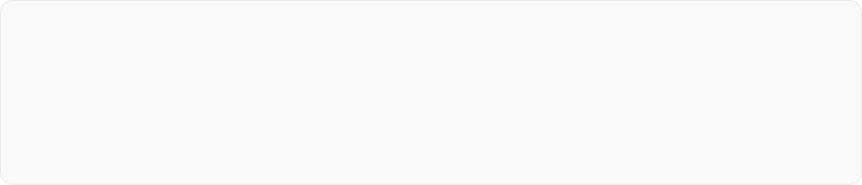

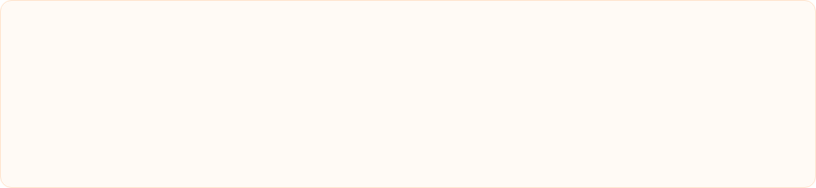


ВЕБ САЙТ
АРХИТЕКТУРНАЯ СХЕМА ВЕБ-САЙТОВ
СТАТИЧЕСКИЙ САЙТ (КОНТЕНТ ФИКСИРОВАН)
Веб-сервер
Браузер
(Клиент)
ДИНАМИЧЕСКИЙ САЙТ (СБОРКА "НА ЛЕТУ")
Сервер приложений
Браузер (Клиент)
База данных
Какие бывают сайты?

Slide 11

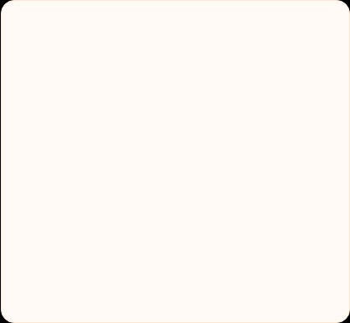





СТАТИЧЕСКИЙ САЙТ
Статический сайт — это веб-ресурс, состоящий из заранее созданных файлов. Сервер просто отдает эти файлы пользователю в том виде, в котором они хранятся на диске.
СХЕМА РАБОТЫ
Мгновенная скорость
Серверу не нужно генерировать страницу или обращаться к базе данных. Файлы загружаются моментально.
Браузер (Клиент)
Веб-сервер
Максимальная безопасность
Отсутствие базы данных и серверной логики сводит к минимуму риск взлома или инъекций.
Простота хостинга
Такой сайт можно разместить на любом самом дешевом хостинге или даже бесплатно (например, GitHub Pages).
Как работает статический сайт?

Slide 12


СТАТИЧЕСКИЙ САЙТ
Динамический сайт — это веб-ресурс, страницы которого формируются «на лету» сервером в момент запроса, собирая данные из базы данных и шаблонов.
СХЕМА РАБОТЫ
Браузер (Клиент)
Персонализация контента
Страница выглядит по-разному для каждого пользователя (лента новостей, корзина товаров, личный кабинет).
Работа с данными
Сервер Приложений
Пользователи могут не только читать, но и сохранять информацию: оставлять комментарии, делать заказы, загружать файлы.
Серверная логика
Для работы требуется Backend-разработка (например, PHP, Python, Node.js) и система управления базами данных (СУБД).
База Данных
Как работает динамический сайт?

Slide 13




РОЛЬ ПРЕПОДАВАТЕЛЯ
СИСТЕМНОЕ МЫШЛЕНИЕ
ОПЫТ И НАСТАВНИЧЕСТВО
Видение архитектуры продукта
Отладка бизнес-логики
ИИ генерирует фрагменты кода. Преподаватель учит связывать верстку, логику и бэкенд в единую масштабируемую систему.
Нейросеть исправит синтаксис и опечатки. Преподаватель укажет на фундаментальную ошибку в логике, которая приведет к сбою в будущем.
Навигация в «неизвестном»
Мотивация и опыт продакшена
Чтобы получить ответ от ИИ, нужно знать, как задать вопрос. Наставник дает базу терминов и учит правильно декомпозировать задачи.
Наставник делится реальным опытом разработки (дедлайны, чтение чужого кода) и помогает не бросить обучение на сложных этапах.
Зачем нужен наставник, если есть нейросеть?

Slide 14
ДО ВСТРЕЧИ!
УВИДИМСЯ НА СЛЕДУЮЩЕМ ЗАНЯТИИ

